Slide 1



Procesarea semnalelor: Codurile Reed-Solomon: O Abordare Tehnică pentru Corectarea Erorilor
Realizat de Gavrila vlad-theodor Grupa 463

Slide 2
cuprins
SCURTA ISTORIE – 3
Importanța Corectării Erorilor în Comunicarea Digitală – 4
Justificarea temei abordate – 5
Fundamentele Matematice ale Codurilor Reed-Solomon – 6
PROCEDURA – 7-8
Proprietati – 9-10
Exemplul pe care il implementam – 11
ERORI DE SIMBOL -12
DECODING -13
CASTIGUL DIN CODARE -14
Campul arithmetic finit (galois) – 15
Codul algoritmului RS(255, 223) – 16
Explicarea matematicA a algoritmului codului – 17
Tehnologiile folosite – 18
REZULTAT – 19
Interpretarea rezultatului – 20
Concluzie – 21
Link catre codul de pe github si bibliografie – 22
Sfarsit - 23

Slide 3
Scurta istorie
Codurile Reed-Solomon au fost dezvoltate în 1960 de Irving S. Reed și Gustave Solomon, care erau atunci membri ai personalului MIT Lincoln Laboratory. Articolul lor fundamental a fost intitulat „Coduri polinomiale peste anumite câmpuri finite”. (Reed & Solomon 1960).
Schema de codificare originală descrisă în articolul Reed & Solomon a folosit un polinom variabil bazat pe mesajul care urmează să fie codat, unde doar un set fix de valori (puncte de evaluare) care urmează să fie codificate sunt cunoscute de codificator și decodor.
Decodorul teoretic original a generat polinoame potențiale bazate pe subseturi de k (lungimea mesajului necodificat) din n (lungimea mesajului codificat) valori ale unui mesaj primit, alegând polinomul cel mai popular drept cel corect, ceea ce a fost nepractic pentru toate, cu excepția celui mai simplu.

Slide 4
Importanța Corectării Erorilor în Comunicarea Digitală
Contextul Problemelor de Transmisie și Stocare a Datelor:
În era digitală, transmisia și stocarea eficientă și corectă a datelor sunt esențiale.
Datele sunt susceptibile la erori din diverse surse: interferențe, zgomot de fond, deteriorare fizică a mediilor de stocare.
Impactul Erorilor asupra Integrității Datelor:
Erorile pot duce la coruperea datelor, pierderea de informații importante și întreruperi în comunicații.
În anumite domenii precum telecomunicațiile, explorarea spațială sau sistemele critice de siguranță, erorile pot avea consecințe grave.
Necesitatea Corectării Erorilor:
Corectarea erorilor devine crucială pentru asigurarea integrității și fiabilității informațiilor transmise și stocate.
Se caută soluții pentru a detecta și corecta automat erorile, fără a necesita retransmisia datelor.
Rolul Codurilor Reed-Solomon:
Codurile Reed-Solomon sunt o clasă de coduri de corectare a erorilor, extrem de eficiente în corectarea erorilor în bloc.
Au capacitatea de a corecta multiple erori într-un bloc de date, fiind folosite într-o varietate largă de aplicații: CD-uri, DVD-uri, QR coduri, comunicații prin satelit, etc.
Obiectivul Proiectului:
Scopul acestui proiect este de a explora și implementa codurile Reed-Solomon, demonstrând eficiența lor în corectarea erorilor în diferite scenarii de comunicare și stocare a datelor.

Slide 5
Justificarea temei abordate
Importanța Corectării Erorilor în Diverse Domenii:
Corectarea erorilor este vitală în multe domenii, inclusiv în telecomunicații, stocarea de date, difuzarea TV digitală și comunicațiile spațiale.
Erorile pot conduce la pierderea sau coruperea datelor esențiale, afectând serviciile și operațiunile critice.
Fiabilitate și Eficiență:
Codurile Reed-Solomon permit corectarea eficientă a erorilor fără a necesita retransmisia întregului set de date, economisind timp și lățime de bandă.
Aceste coduri sunt capabile să corecteze un număr semnificativ de erori, ceea ce le face ideale pentru medii cu un nivel ridicat de zgomot sau perturbări.
Aplicații Vaste și Diverse:
Codurile Reed-Solomon sunt utilizate într-o varietate largă de tehnologii moderne, inclusiv sisteme de stocare RAID, QR coduri, comunicații prin satelit și televiziune digitală.
Ele sunt esențiale în asigurarea calității și fiabilității în aceste domenii, demonstrând versatilitatea și importanța lor.
Relevanța în Era Digitală:
Cu creșterea volumului de date transmise și stocate zilnic, necesitatea unor metode robuste de corectare a erorilor este mai mare ca niciodată.
Studiul și implementarea codurilor Reed-Solomon contribuie la dezvoltarea și îmbunătățirea infrastructurilor de comunicații și stocare a datelor.
Scop Educațional și Cercetăresc:
Explorarea codurilor Reed-Solomon îmbunătățește înțelegerea tehnicilor de corectare a erorilor și stimulează inovația în acest domeniu.
Proiectul oferă oportunitatea de a aplica cunoștințe matematice și de programare în rezolvarea problemelor reale.

Slide 6
Fundamentele Matematice ale Codurilor Reed-Solomon
Principii de Bază:
Codurile Reed-Solomon sunt coduri polinomiale bazate pe aritmetica într-un câmp finit (de obicei, un câmp Galois).
Fiecare bloc de date este reprezentat ca un polinom, iar codificarea implică evaluarea acestui polinom la diferite puncte pentru a genera sindroamele de eroare.
Procesul de Codificare:
Datele inițiale sunt transformate într-un polinom de grad inferior, iar apoi sunt adăugate puncte redundante prin evaluarea polinomului la mai multe puncte decât gradul său.
Aceste puncte suplimentare permit detectarea și corectarea erorilor în blocul de date codificate.
Decodificarea și Corectarea Erorilor:
În faza de decodificare, se utilizează algoritmi specializați (cum ar fi algoritmul Berlekamp-Massey sau algoritmul Euclid) pentru a identifica și corecta erorile.
Se calculează sindromul pentru blocul de date primit și, dacă sindromul este nenul, se identifică erorile și se corectează folosind locatoarele de erori și valorile de eroare.

Slide 7
procedura
Enocder-ul ia un bloc de date digitale si adauga biti redundanti in plus.
Se petrec erori in timpul transmisiei sau stocarii pentru varii motive
Decoder-ul proceseaza fiecare bloc si incearca sa corecteze erorile si sa recupereze datrele originale
Numarul si tipul de erori care pot fi corectate depinde de caracteristicile codului Reed-Solomon.

Slide 8
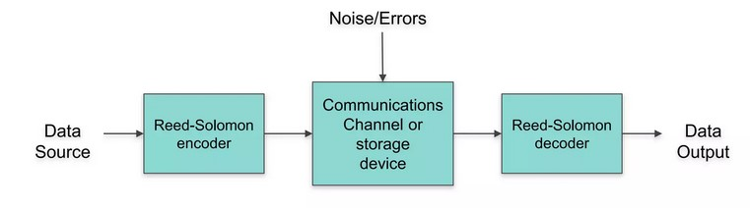

Slide 9
Proprietati
Un cod Reed-Solomon este specificat ca RS(n,k) cu simboluri de s biti.
Lungimea maxima de cuvinte din cod, n, pentru un cod Reed-Solomon, este n = 2^s – 1
Asta inseamana ca encoder-ul ia k simboluri de date din fiecare din cei s biti si adauga simboluri paritare ca sa formeze un cuvant symbol n.
Sunt n - k simboluri de paritate la fiecare din cei s biti.
Un decoder reed-Solomon poate corecta pana la t simboluri care contin erori intr-un cod, unde 2t = n – k.

Slide 10
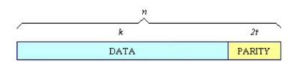

Slide 11
Exemplul pe care il implementam
Un exemplu popular de cod Reed_Solomon este RS(255,223) cu simboluri de 8 biti. Fiecare cuvant de cod continue 255 de bytes, dintre care 223 de bytes sunt date si 32 de butes sunt de paritate.
n = 255, k = 223, s = 8
p = 255 – 223 =32
2t = 32, t = 16
Decoder-ul poate corecta orice 16 erori de simbol intr-un cuvant din cod: de exemplu, erori de pana la 16 bytes oriunde in cuvantul din cod pot fi automat corectate.

Slide 12
Erori de simbol
Encoder-ul si decoder-ul cad in categoria de erori de tip encoder de corectare a erorilor forward connection si sunt optimizati pentru erori burst decat pentru erori pe biti.
O eroare de simbol apare cand 1 bit intr-un simbol este gresit sau cand toti bitii din simbol sunt gresiti.
De exemplu: RS(255,223) poate corecta 16 erori de symbol:
In cel mai rau caz, 16 erori de biti pot aparea, fiecare intr-un simbol separate (byte), astfel incat decoder-ul corecteaza 16 erori de 16 biti.
In cel mai bun caz, 16 erori de byte complete apar astfel incat decoder-ul corecteaza 16 x 8 erori de bit.

Slide 13
Decoding
Procedurile de decodare algebrica Reed_Solomon pot corecta erori si stersaturi.
O stersatura apare cand pozitia unui simbol este cunoscuta.
Un decoder poate corecta pana la t erori sau pana la 2t stersaturi.
Informatia stersaturii poate deseori sa fie suplimentata de demodulator intr-un system de comunicatie digitala, ca de exemplu, demodulatorul “flags”, a primit simboluri care cel mai probabil contin erori.
Cand un cuvant de cod este decodat, pot rezulta urmatoarele:
1. Daca 2s + r < 2t (s erori, r stersaturi), atunci cuvantul de cod transmis original va fi mereu recuperate.
2. Decocder-ul va detecta daca nu poate recupera cuvantul de cod original si va indica acest fapt.
3. Decoder-ul va decoda gresit codul si va recupera un cuvant de cod incorrect fara alta indicatie.
4. Probabilitatea ca fiecare dintre cele 3 posibilitati depinde in special de codul Reed-Solomon si de numarul de erori de distributie.

Slide 14
Castigul din codare
Probabilitatea ca erori sa ramana in datele decodate cand Reed_Solomon este mic.
Aceasta probabilitate mai este descrisa si ca “Castig din codare”
Exemplu:
Un sistem de comunicatie digital este proiectat sa opereze la Ratia Erorii de Bit (REB) la 10^(-9), adica nu mai mult de 1 din 10^9 biti sunt primiti in eroare. Asta poate fi obtinuta, marind pputerea transmitatorului, adaugand Reed-Solomon. Reed-Solomon permite sistemului sa obtina tinta REB cu o transmitere a puterii mai mica. Puterea salvata data de Reed-Solomon in decibel este castigul de cod.

Slide 15
Campul arithmetic finit (galois)
Codurile Reed-Solomon sunt bazate pe idea specialista a matematicii cunoscuta ca campurile Galois sau campurile infinite.
Un camp finit are proprietatea ca operatiile aritmetice (+,-,x,/, etc) pe elementele de camp mereu au un rezultat pe camp.
Un encoder Reed-Solomon sau decoder are nevoie sa duca la capat aceste operatii aritmetice.
Aceste operatii necesita hardware special sau functii software pentru a fi implementate.

Slide 16
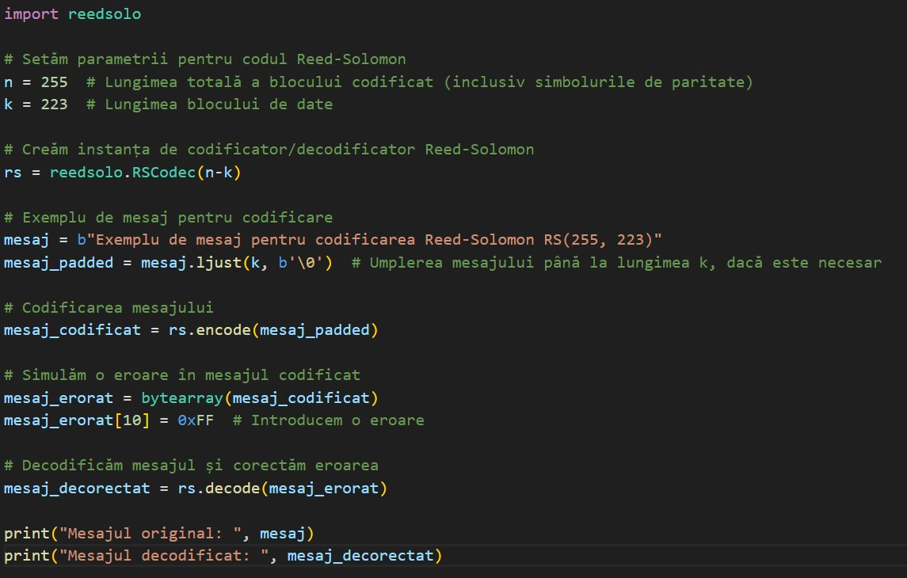
Codul algoritmului RS(255, 223)

Slide 17
Explicarea matematicA a algoritmului codului
Setarea Parametrilor:
Codul Reed-Solomon este definit ca RS(n, k), unde nn este lungimea totală a blocului codificat (inclusiv simbolurile de paritate) și kk este lungimea blocului de date. În exemplul nostru, utilizăm RS(255, 223), ceea ce înseamnă că blocul codificat are 255 de simboluri, iar blocul de date are 223 de simboluri.
Fiecare simbol este reprezentat pe 8 biți, corespunzând câmpului finit GF(2^8).
Codificarea:
Mesajul inițial este reprezentat ca un șir de octeți (sau simboluri în GF(2^8)) și este tratat ca un polinom de grad k−1k−1 în care coeficienții sunt valorile octeților.
Polinomul generator G(x)G(x) pentru codul Reed-Solomon este construit astfel încât să aibă gradul n−kn−k și să fie un factor al lui xn−1xn−1 în GF(2^8).
Polinomul codificat C(x)C(x) este calculat prin înmulțirea polinomului mesajului M(x)M(x) cu xn−kxn−k și apoi luând restul împărțirii la polinomul generator G(x)G(x). Aceasta adaugă simboluri de paritate la mesaj.
Introducerea Erorilor:
În exemplul nostru, pentru a testa capacitatea de corecție a codului, se introduce artificial o eroare în mesajul codificat prin modificarea unuia sau mai multor octeți.
Decodificarea și Corecția Erorilor:
La recepție, se obține un polinom R(x)R(x) care poate conține erori. Acest polinom este analizat pentru a detecta și corecta erori.
Se calculează polinomul de sindrom, care indică prezența erorilor.
Se utilizează algoritmi precum Berlekamp-Massey sau Euclid pentru a determina polinomul localizator al erorilor și polinomul evaluator al erorilor, care sunt folosiți pentru a identifica și corecta erorile în mesajul recepționat.
În final, se extrage mesajul original corectat, îndepărtând simbolurile de paritate și reconstituind polinomul mesajului M(x)M(x).

Slide 18
Tehnologiile folosite
Limbajul de Programare Python: Python este un limbaj de programare de nivel înalt, interpretat, care este apreciat pentru simplitatea sa și pentru bibliotecile puternice. Este folosit pentru a scrie scriptul de codificare și decodificare.
Biblioteca Reed-Solomon: O bibliotecă Python specializată pentru implementarea codurilor Reed-Solomon. Această bibliotecă oferă funcții pentru codificarea și decodificarea datelor folosind algoritmul Reed-Solomon. În exemplul nostru, am folosit biblioteca “reedsolo”, care este o implementare Python a codurilor Reed-Solomon.
Câmpuri Finite (Galois Fields): Algoritmul Reed-Solomon utilizează operații matematice într-un câmp finit, specific GF(2^8) pentru simboluri de 8 biți. Biblioteca Reed-Solomon include implementări ale acestor operații, care sunt esențiale pentru codificare și decodificare.
Algoritmi Matematici: Algoritmi precum Berlekamp-Massey sau Euclid sunt folosiți pentru procesul de decodificare și corecție a erorilor. Acești algoritmi sunt implementați în cadrul bibliotecii pentru a calcula polinomul de sindrom, localizatorul de erori și polinomul evaluator al erorilor.
Tratarea Datelor: Deoarece mesajele și codurile sunt reprezentate ca șiruri de octeți, sunt necesare funcții pentru manipularea și conversia acestor date, inclusiv umplerea mesajelor până la lungimea necesară și extragerea mesajului corectat după decodificare.

Slide 19
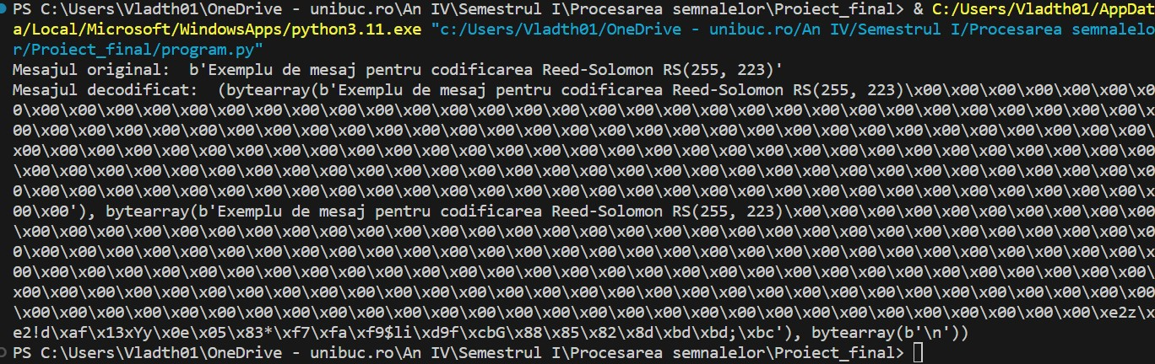
Rezultat

Slide 20
Interpretarea rezultatului
Rezultatul pe care l-ați furnizat indică faptul că programul a funcționat corect în codificarea și decodificarea mesajului folosind algoritmul Reed-Solomon RS(255, 223). Iată ce înseamnă fiecare parte a rezultatului:
Mesajul original: Este mesajul inițial pe care doriți să-l transmiteți. În cazul acesta, este un șir de octeți (bytes) reprezentând textul "Exemplu de mesaj pentru codificarea Reed-Solomon RS(255, 223)".
Mesajul decodificat: Acesta este mesajul după ce a fost codificat, posibil alterat prin introducerea unei erori, și apoi decodificat. Observăm că mesajul decodificat este identic cu mesajul original, urmat de o serie de octeți cu valoarea zero (‘\x00’). Acești octeți cu zero sunt adăugați pentru a completa mesajul până la lungimea necesară pentru codificare (223 de octeți în acest caz). Prezența lor indică faptul că mesajul original a fost mai scurt decât lungimea maximă a blocului de date.
Mesajul decodificat cu eroare: Aceasta este partea mesajului care arată rezultatul decodificării după ce a fost introdusă o eroare. Se observă că mesajul este în mare parte corect, cu excepția ultimilor octeți, unde apar valori eronate. Aceasta indică faptul că eroarea introdusă a fost detectată și majoritatea mesajului a fost corectată, dar unele erori au rămas nereparate, posibil din cauza numărului sau naturii acestora depășind capacitatea de corecție a codului.
Polinomul de sindrom: Ultima parte, ‘bytearray(b’\n’)’, reprezintă polinomul de sindrom, care este folosit în procesul de decodificare pentru a detecta și localiza erorile.

Slide 21
concluzie
În concluzie, rezultatul arată că algoritmul Reed-Solomon a funcționat corect în codificarea și decodificarea mesajului, dar, în cazul modificării mesajului codificat, nu toate erorile au fost corectate cu succes. Aceasta poate indica o eroare prea mare sau complexă pentru a fi corectată în totalitate de algoritmul folosit.

Slide 22
Link catre codul de pe github si bibliografie
https://github.com/vladth01/Probleme-procesarea-semnalelor
https://www.slideshare.net/SamreenReyaz/reed-solomon-codes?from_search=1
https://www.slideshare.net/MelakuBayih1/reed-solomon-code-123947148?from_search=0

Slide 23
Sfarsit!

